Slide 1
Recapitulando sobre rutas más cortas
Ya resolvimos rutas más cortas en grafos dirigidos con costos
No hemos hablado de costos negativos
Solo hemos buscado rutas más cortas desde un nodo al resto

Slide 2
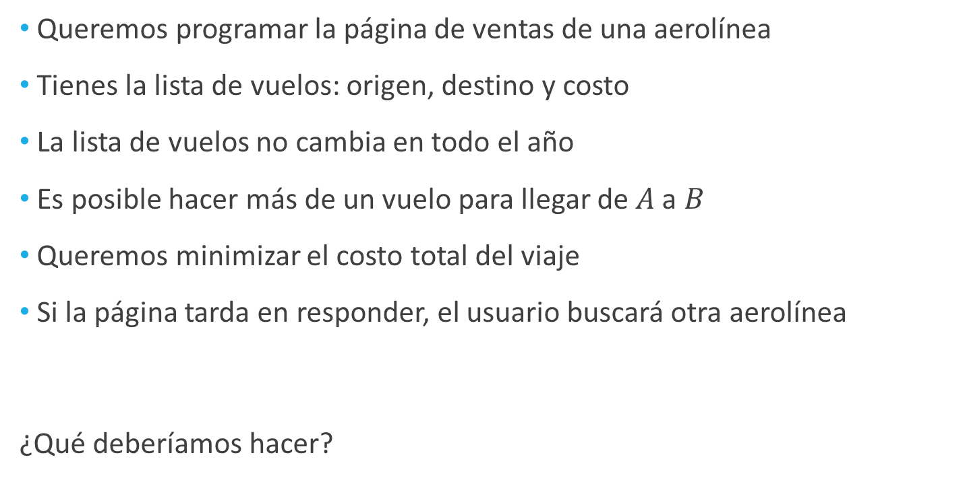
La aerolínea
Queremos programar la página de ventas de una aerolínea
Tienes la lista de vuelos: origen, destino y costo
La lista de vuelos no cambia en todo el año
Es posible hacer más de un vuelo para llegar de $A$ a $B$
Queremos minimizar el costo total del viaje
Si la página tarda en responder, el usuario buscará otra aerolínea
¿Qué deberíamos hacer?
Notes:
Es bastante evidente: hay que pre-computar TODAS las rutas más cortas. Podrá salir caro, pero es caro una vez, y de ahí en adelante O(1) de consultar.

Slide 3
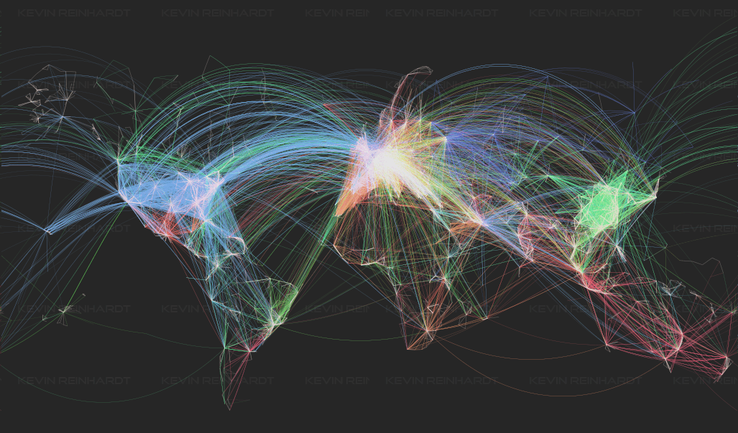

Slide 4

Notes:
Contexto: http://knowyourmeme.com/memes/all-the-things

Slide 5
Todas las rutas más cortas
Ok, pero, ¿cómo hacemos eso?
¿Nos sirve algún otro algoritmo que conozcamos?
… ¿Incluso para grafos con costos negativos?
Notes:
En caso de que el grafo no tenga costos negativos, podemos usar el algoritmo de Dijkstra partiendo de cada nodo, lo que sería $O(V⋅E⋅\log{V)}=O(V^{3}⋅\log{V) }$en grafos densos.
Si el grafo tiene costos negativos, tendríamos que usar el algoritmo de Bellman Ford, lo que sería $O\left(V^{2}E\right)=O\left(V^{4}\right)$ en grafos densos.
Pero no dedicaríamos una clase a esto si esa fuera la respuesta, así que podrán intuir que existe algo mejor. Lo analizaremos desde otro punto de vista, un poco más básico.

Slide 6


Slide 7
Generar rutas on demand
Queremos generar las rutas solo si se necesitan
Además queremos aprovechar cálculos de rutas anteriores
¿Qué técnica que conocemos podríamos aplicar?
Notes:
Podríamos aplicar programación dinámica y aprovechar las tablas generadas para consultas posteriores

Slide 8
Sub problema
Para utilizar programación dinámica es necesario construir la solución a partir de sub problemas
¿Cómo podemos generar un problema más pequeño que nos ayude con el problema mayor?

Slide 9
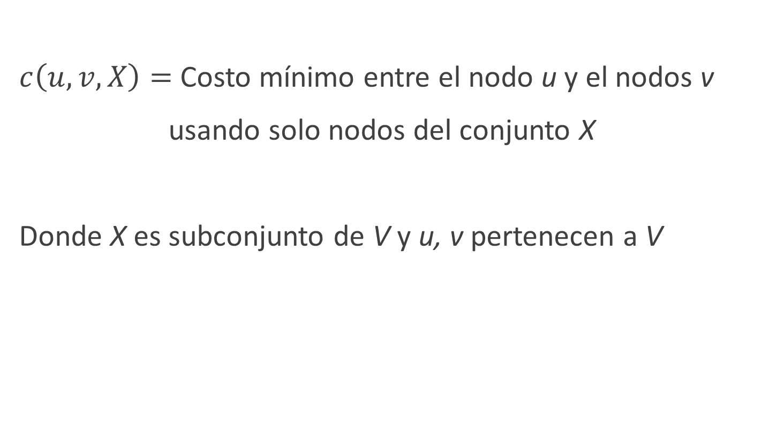
Consulta para programación dinámica
$c\left(u, v, X\right)=$ Costo mínimo entre el nodo u y el nodos v
usando solo nodos del conjunto X
Donde X es subconjunto de V y u, v pertenecen a V

Slide 10
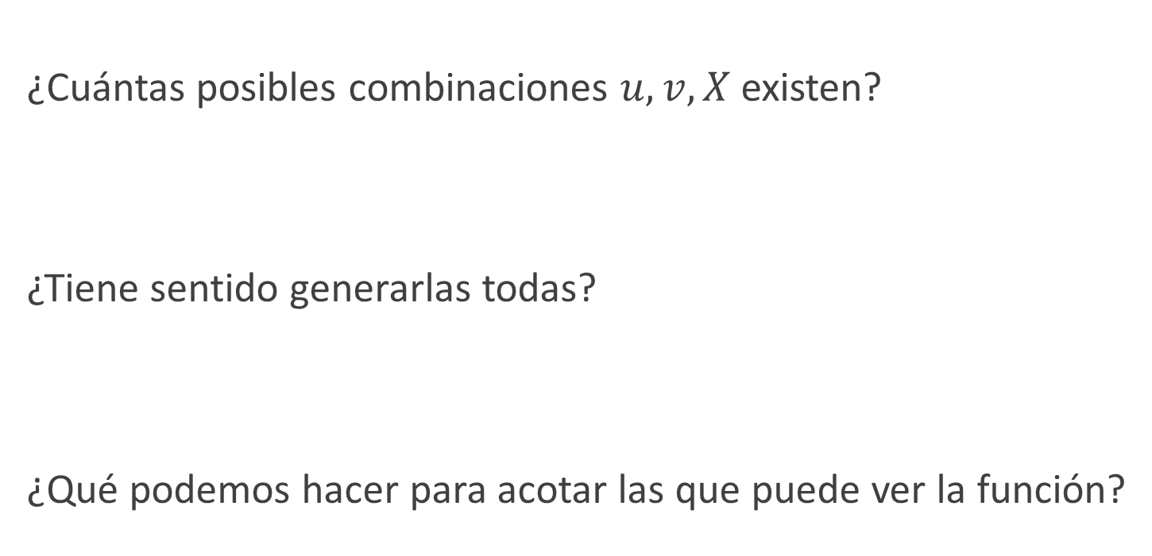
Combinaciones de input
¿Cuántas posibles combinaciones $u,v,X$ existen?
¿Tiene sentido generarlas todas?
¿Qué podemos hacer para acotar las que puede ver la función?
Notes:
En total son $V×V×2^{V}$
Pero por cada piso vamos a sacar un elemento de $X$, hasta que $X=∅.$
Dado que no importa en que orden elegimos los $x$, podemos asignar un $x$ por piso, así solo existen $V$ distintos $X$. Eso significa que en total existen $V^{3}$ combinaciones de llamadas a la función.

Slide 11
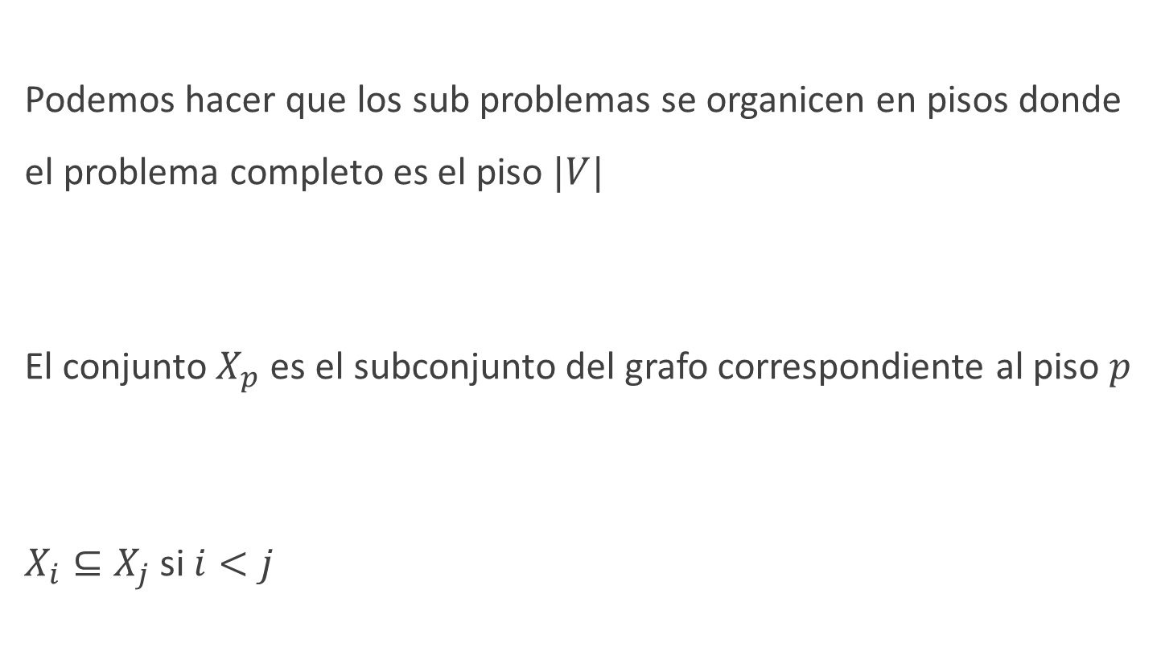
Sub problemas
Podemos hacer que los sub problemas se organicen en pisos donde el problema completo es el piso $|V|$
El conjunto $X_{p}$ es el subconjunto del grafo correspondiente al piso $p$
$X_{i}⊆X_{j}$ si $i<j$
Notes:
Al elegir siempre el primer elemento estamos revisando los nodos en orden a medida que bajamos por el árbol de reducción.

Slide 12

Una cota mejor
Existen solo $V^{3}$ combinaciones de parámetros para la función
¿Qué nos dice eso sobre la complejidad de la función?
Notes:
Ahora como máximo tendremos que calcular V3 valores. Nuestra mejor complejidad ahora es V3

Slide 13
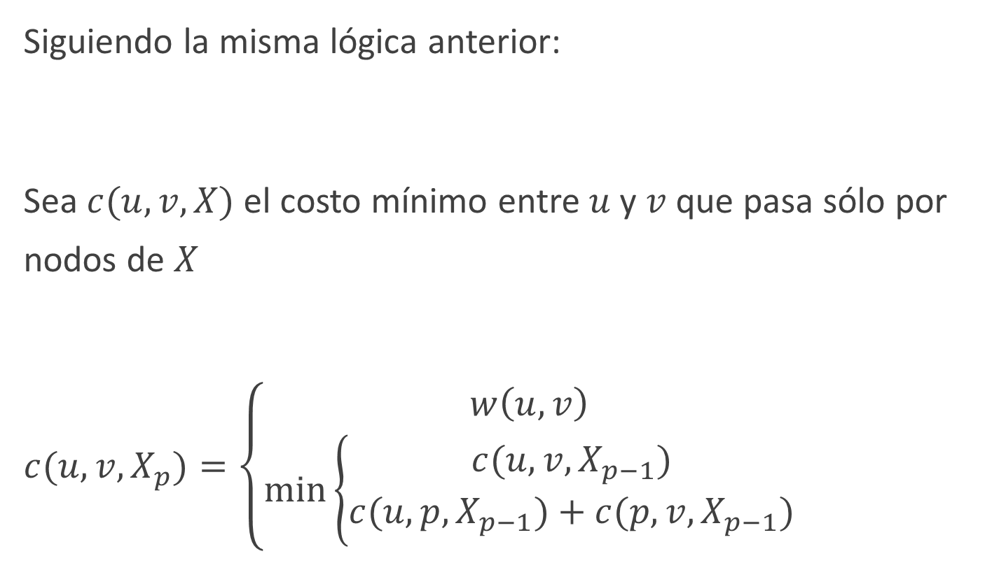

Función de recurrencia
Siguiendo la misma lógica anterior:
Sea $c(u,v,X)$ el costo mínimo entre $u$ y $v$ que pasa sólo por nodos de $X$
$$c(u,v,X_{p})=\left\{\begin{aligned}w\left(u,v\right) \\ \min\left\{\begin{aligned}c(u,v,X_{p−1}) \\ c(u,p,X_{p−1})+c(p,v,X_{p−1})\end{aligned}\right.\end{aligned}\right.$$
$si X =∅$
$$si no$$
Notes:
Explicación en pizarra

Slide 14
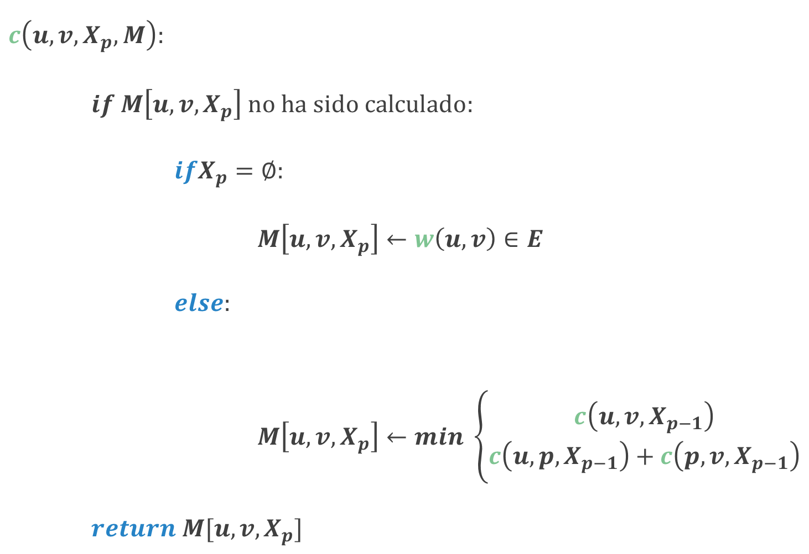
$$c\left(u,v,X_{p},M\right):$$
$if M\left[u,v,X_{p}\right] no ha sido calculado:$
$ifX_{p}=∅:$
$M\left[u,v,X_{p}\right]←w\left(u,v\right)∈E$
$else:$
$M\left[u,v,X_{p}\right]←min \left\{\begin{aligned}c\left(u,v,X_{p−1}\right) \\ c\left(u,p,X_{p−1}\right)+c\left(p,v,X_{p−1}\right)\end{aligned}\right.$
$return M[u,v,X_{p}]$

Slide 15
Calcular todo
Si queremos calcular todas las rutas mas cortas llenaremos la matriz M
¿Cuál es la necesidad de hacer la recursión entonces?
Construyamos la matriz de rutas más cortas bottom up

Slide 16
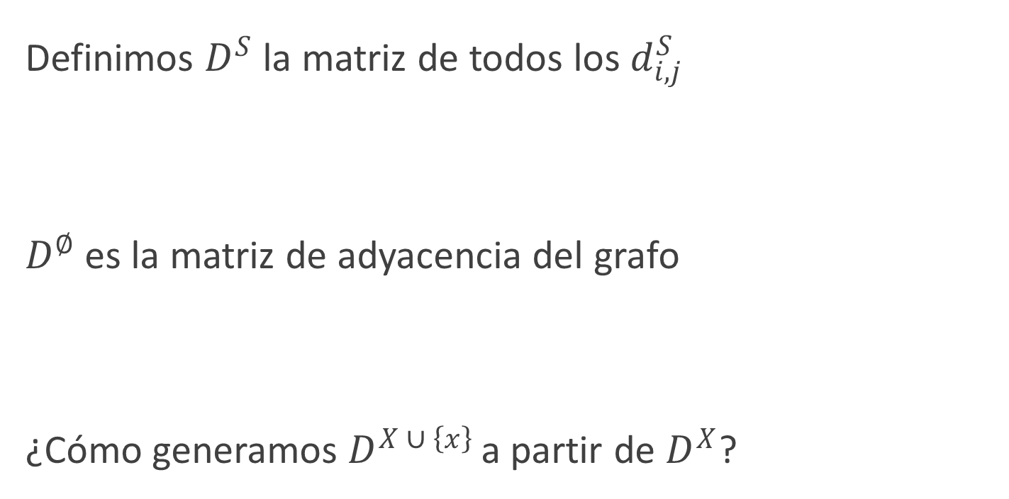
Matrices
Definimos $D^{S}$ la matriz de todos los $d_{i,j}^{S}$
$D^{∅}$ es la matriz de adyacencia del grafo
¿Cómo generamos $D^{X ∪ \left\{x\right\} }$a partir de $D^{X}$?

Slide 17
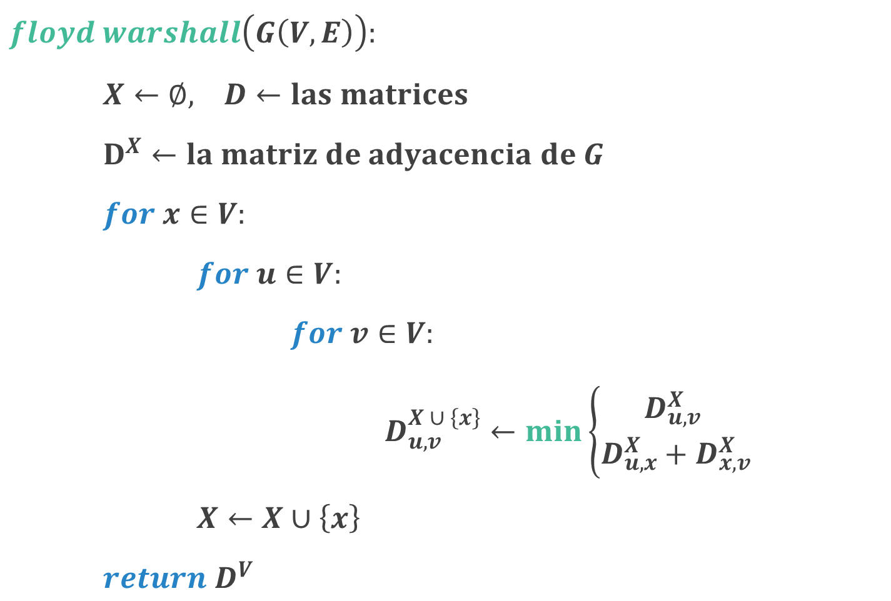
$$floyd warshall\left(G\left(V,E\right)\right):$$
$X←∅, D←las matrices$
$D^{X}←la matriz de adyacencia de G$
$for x∈V:$
$for u∈V:$
$for v∈V:$
$D_{u,v}^{X ∪ \left\{x\right\}}←\min\left\{\begin{aligned}D_{u,v}^{X} \\ D_{u,x}^{X}+D_{x,v}^{X}\end{aligned}\right.$
$X←X∪\left\{x\right\}$
$return D^{V}$

Slide 18
Versión Bottom-Up
Esta técnica nos permitiría descartar las matrices anteriores para ahorrar memoria
Además la forma iterativa suele ser más eficiente
Notes:
Recursión con memoización fue lo que hicimos antes: usar una tabla para guardar los elementos que ya habían sido calculados.

Slide 19
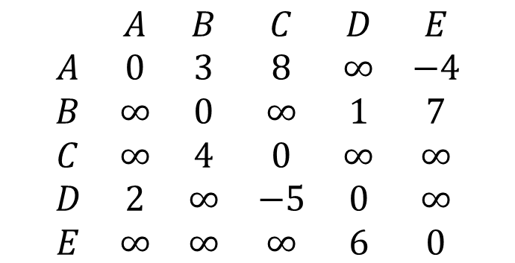





Floyd Warshall en acción
$$\begin{matrix} & A & B & C & D & E \\ A & 0 & 3 & 8 & ∞ & −4 \\ B & ∞ & 0 & ∞ & 1 & 7 \\ C & ∞ & 4 & 0 & ∞ & ∞ \\ D & 2 & ∞ & −5 & 0 & ∞ \\ E & ∞ & ∞ & ∞ & 6 & 0\end{matrix}$$
$$B$$
3
4
7
$$A$$
8
$$C$$
2
1
-4
-5
$$E$$
$$D$$
6
Notes:
Los elementos en verde están dentro del $X$ actual. Los elementos en amarillo son los que cambiaron en este paso.

Slide 20
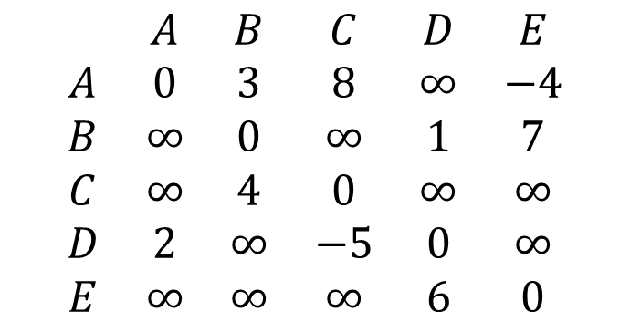

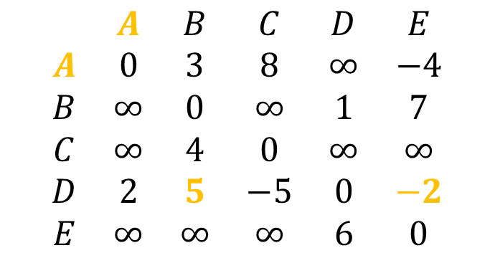
Floyd Warshall en acción
$$\begin{matrix} & A & B & C & D & E \\ A & 0 & 3 & 8 & ∞ & −4 \\ B & ∞ & 0 & ∞ & 1 & 7 \\ C & ∞ & 4 & 0 & ∞ & ∞ \\ D & 2 & ∞ & −5 & 0 & ∞ \\ E & ∞ & ∞ & ∞ & 6 & 0\end{matrix}$$
$$B$$
3
4
7
$$A$$
8
$$C$$
1
$$\begin{matrix} & A & B & C & D & E \\ A & 0 & 3 & 8 & ∞ & −4 \\ B & ∞ & 0 & ∞ & 1 & 7 \\ C & ∞ & 4 & 0 & ∞ & ∞ \\ D & 2 & 5 & −5 & 0 & −2 \\ E & ∞ & ∞ & ∞ & 6 & 0\end{matrix}$$
2
-4
-5
$$E$$
$$D$$
6
Notes:
Los elementos en verde están dentro del $X$ actual. Los elementos en amarillo son los que cambiaron en este paso.

Slide 21
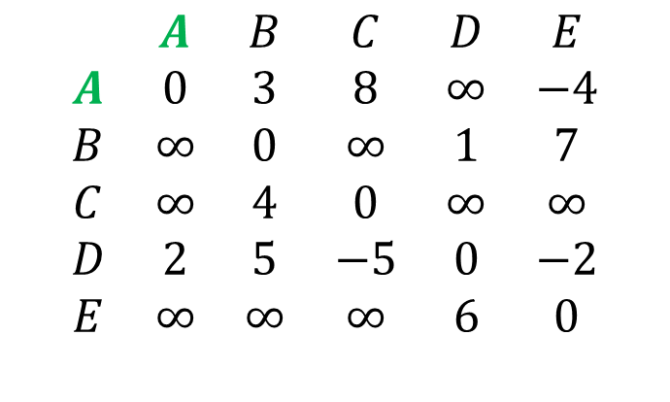


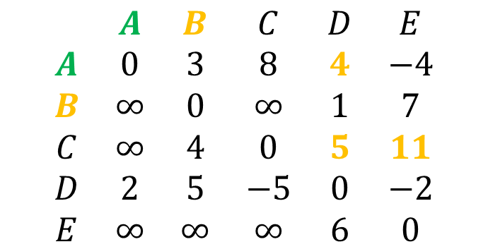
Floyd Warshall en acción
$$\begin{matrix} & A & B & C & D & E \\ A & 0 & 3 & 8 & ∞ & −4 \\ B & ∞ & 0 & ∞ & 1 & 7 \\ C & ∞ & 4 & 0 & ∞ & ∞ \\ D & 2 & 5 & −5 & 0 & −2 \\ E & ∞ & ∞ & ∞ & 6 & 0\end{matrix}$$
$$B$$
3
4
7
$$A$$
8
$$C$$
1
$$\begin{matrix} & A & B & C & D & E \\ A & 0 & 3 & 8 & 4 & −4 \\ B & ∞ & 0 & ∞ & 1 & 7 \\ C & ∞ & 4 & 0 & 5 & 11 \\ D & 2 & 5 & −5 & 0 & −2 \\ E & ∞ & ∞ & ∞ & 6 & 0\end{matrix}$$
2
-4
-5
$$E$$
$$D$$
6
Notes:
Los elementos en verde están dentro del $X$ actual. Los elementos en amarillo son los que cambiaron en este paso.

Slide 22
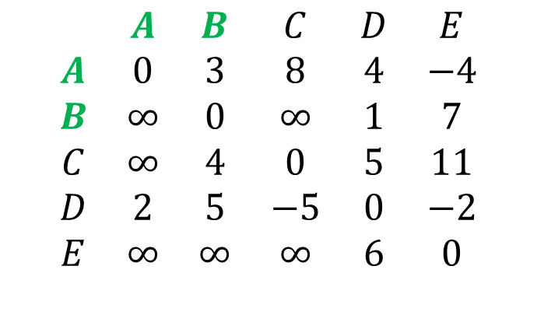


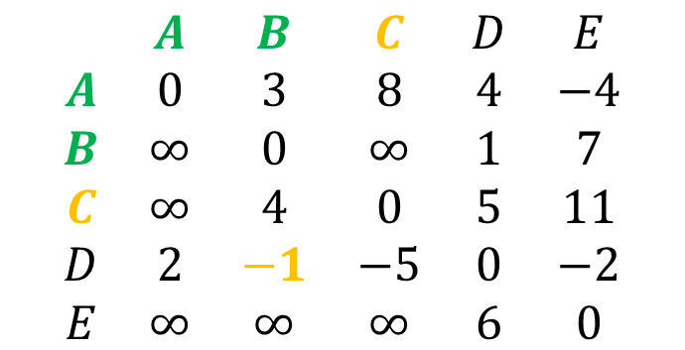
Floyd Warshall en acción
$$\begin{matrix} & A & B & C & D & E \\ A & 0 & 3 & 8 & 4 & −4 \\ B & ∞ & 0 & ∞ & 1 & 7 \\ C & ∞ & 4 & 0 & 5 & 11 \\ D & 2 & 5 & −5 & 0 & −2 \\ E & ∞ & ∞ & ∞ & 6 & 0\end{matrix}$$
$$B$$
3
4
7
$$A$$
8
$$C$$
1
$$\begin{matrix} & A & B & C & D & E \\ A & 0 & 3 & 8 & 4 & −4 \\ B & ∞ & 0 & ∞ & 1 & 7 \\ C & ∞ & 4 & 0 & 5 & 11 \\ D & 2 & −1 & −5 & 0 & −2 \\ E & ∞ & ∞ & ∞ & 6 & 0\end{matrix}$$
2
-4
-5
$$E$$
$$D$$
6
Notes:
Los elementos en verde están dentro del $X$ actual. Los elementos en amarillo son los que cambiaron en este paso.

Slide 23
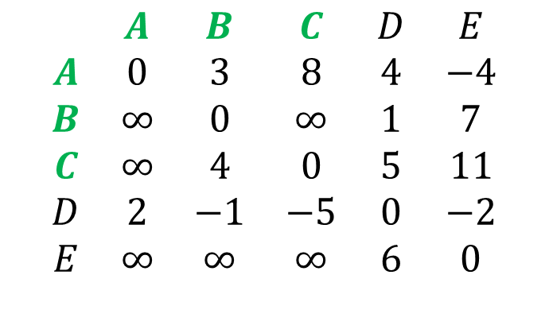


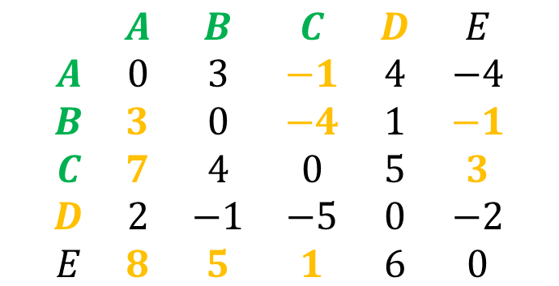
Floyd Warshall en acción
$$\begin{matrix} & A & B & C & D & E \\ A & 0 & 3 & 8 & 4 & −4 \\ B & ∞ & 0 & ∞ & 1 & 7 \\ C & ∞ & 4 & 0 & 5 & 11 \\ D & 2 & −1 & −5 & 0 & −2 \\ E & ∞ & ∞ & ∞ & 6 & 0\end{matrix}$$
$$B$$
3
4
7
$$A$$
8
$$C$$
1
$$\begin{matrix} & A & B & C & D & E \\ A & 0 & 3 & −1 & 4 & −4 \\ B & 3 & 0 & −4 & 1 & −1 \\ C & 7 & 4 & 0 & 5 & 3 \\ D & 2 & −1 & −5 & 0 & −2 \\ E & 8 & 5 & 1 & 6 & 0\end{matrix}$$
2
-4
-5
$$E$$
$$D$$
6
Notes:
Los elementos en verde están dentro del $X$ actual. Los elementos en amarillo son los que cambiaron en este paso.

Slide 24
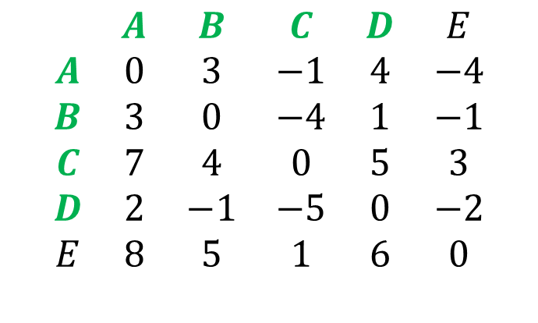


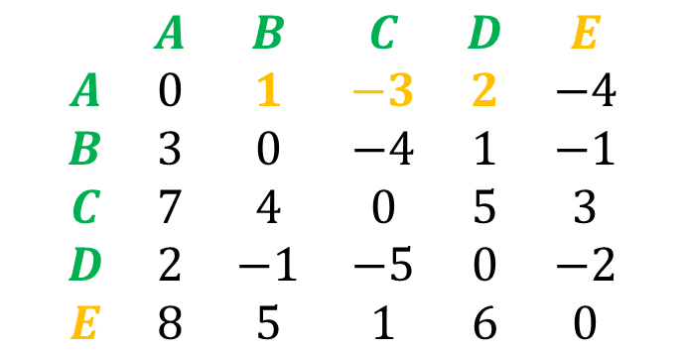
Floyd Warshall en acción
$$\begin{matrix} & A & B & C & D & E \\ A & 0 & 3 & −1 & 4 & −4 \\ B & 3 & 0 & −4 & 1 & −1 \\ C & 7 & 4 & 0 & 5 & 3 \\ D & 2 & −1 & −5 & 0 & −2 \\ E & 8 & 5 & 1 & 6 & 0\end{matrix}$$
$$B$$
3
4
7
$$A$$
8
$$C$$
1
$$\begin{matrix} & A & B & C & D & E \\ A & 0 & 1 & −3 & 2 & −4 \\ B & 3 & 0 & −4 & 1 & −1 \\ C & 7 & 4 & 0 & 5 & 3 \\ D & 2 & −1 & −5 & 0 & −2 \\ E & 8 & 5 & 1 & 6 & 0\end{matrix}$$
2
-4
-5
$$E$$
$$D$$
6
Notes:
Los elementos en verde están dentro del $X$ actual. Los elementos en amarillo son los que cambiaron en este paso.

Slide 25
Rutas más cortas
Estamos calculando los costos de las rutas más cortas
¿Cómo encontramos las rutas más cortas?
¿Podríamos almacenar la decisión que tomamos?
Notes:
Podría construir a partir de la matriz de adyacencia y la matriz final de rutas mas cortas una matriz P que nos indique a que nodo movernos para llegar en el costo mínimo de i a j

Slide 26
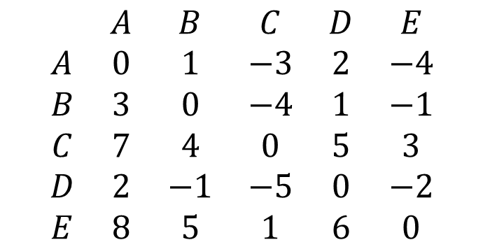
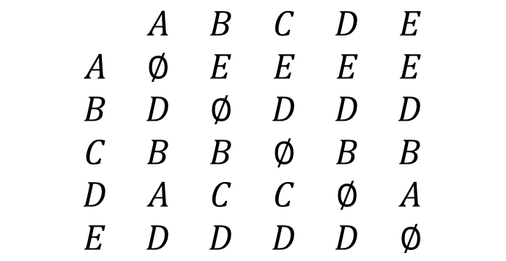
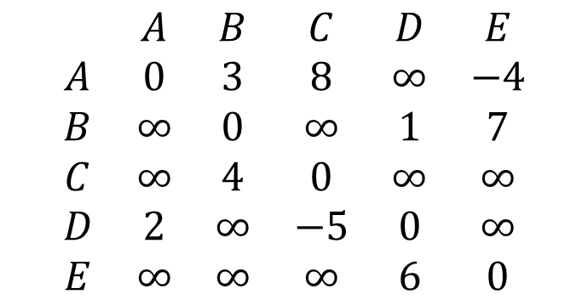
Construir la ruta
Matriz de costos mínimos
Matriz de adyacencia
$$\begin{matrix} & A & B & C & D & E \\ A & 0 & 1 & −3 & 2 & −4 \\ B & 3 & 0 & −4 & 1 & −1 \\ C & 7 & 4 & 0 & 5 & 3 \\ D & 2 & −1 & −5 & 0 & −2 \\ E & 8 & 5 & 1 & 6 & 0\end{matrix}$$
$$\begin{matrix} & A & B & C & D & E \\ A & 0 & 3 & 8 & ∞ & −4 \\ B & ∞ & 0 & ∞ & 1 & 7 \\ C & ∞ & 4 & 0 & ∞ & ∞ \\ D & 2 & ∞ & −5 & 0 & ∞ \\ E & ∞ & ∞ & ∞ & 6 & 0\end{matrix}$$
$$\begin{matrix} & A & B & C & D & E \\ A & ∅ & E & E & E & E \\ B & D & ∅ & D & D & D \\ C & B & B & ∅ & B & B \\ D & A & C & C & ∅ & A \\ E & D & D & D & D & ∅\end{matrix}$$
Matriz de decisiones
Notes:
Construimos la matriz de decisiones a partir de la matriz de adyacencia y la de costos mínimos

